Slide 1

"เคล็ด 5 ส. เพื่อสร้างการมีส่วนร่วมในการขับเคลื่อนงาน ถอดประสบการณ์สองระดับ"
นพ.วิวัฒน์ ศีตมโนชญ์
รองประธานสอจร./ผจก.แผนงาน RTG-WHO CCS on Road Safety
swiwat2@yahoo.com

Slide 2


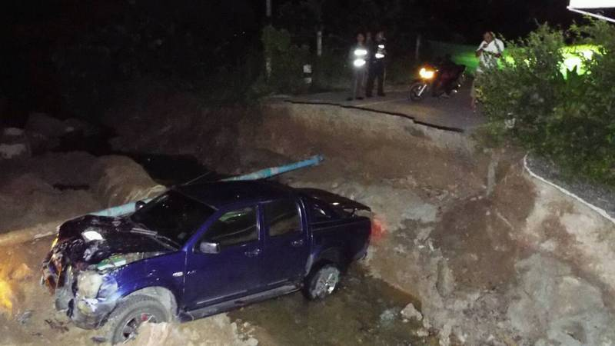


Molly Anne Baily
ทุกชีวิตมีเรื่องราว

Slide 3

สามทุ่มสิบห้าคืนนี้ สาวน้อยงดงามจากไปพร้อมกับทิ้งหลุมลึกในหัวใจพ่อ
มอลลี่ แอน พ่อจะไม่ลืมลูกชั่วชีวิต ลูกคือรากฐานชีวิตและความรักตลอดหลายปีที่ผ่านมา ไร้คำพูดใดที่จะบรรยายถึงความสูญเสียสิ่งล้ำค่าที่สุดในชีวิตพ่อ
พ่อสะดุดการบันทึกนี้จากก้อนสะอื้นและส่วนของชีวิตที่สูญหาย ชีวิตพ่อจะไม่มีวันเหมือนเดิมอีกต่อไป พ่อสูญความมั่นใจที่จะมีชีวิตอยู่โดยปราศจากลูก หลับให้สบายเถิดนางฟ้าดวงน้อยของพ่อ ลูกจะไม่มีวันจางจากความคิดถึงของพ่อ
หลับให้เป็นสุข มอลลี่ แอน จากพ่อ

Slide 4
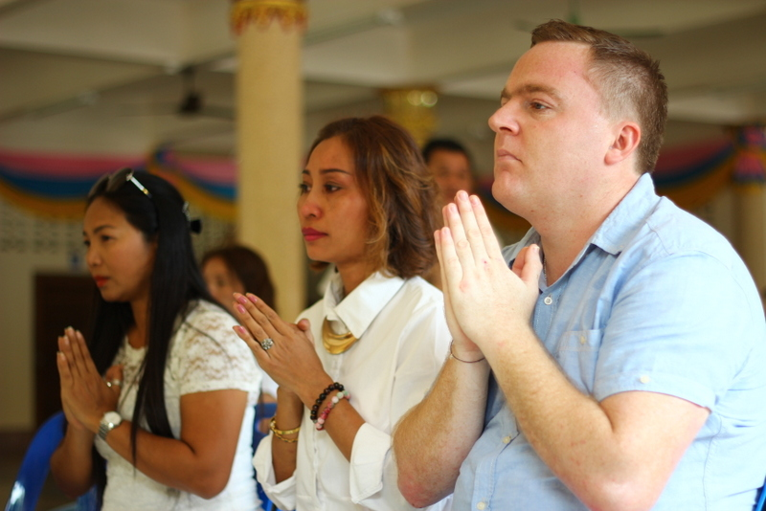
ทุกการครอบรอบ ปีของการเสียชีวิต

Slide 5
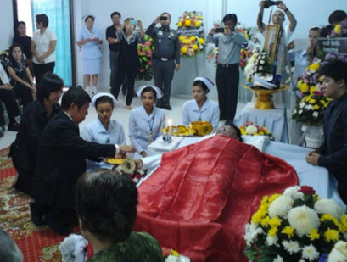
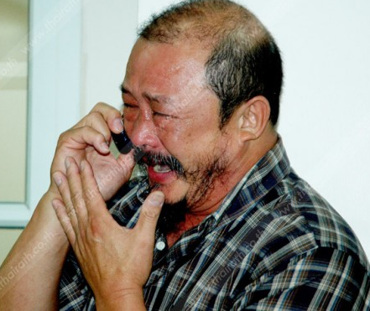
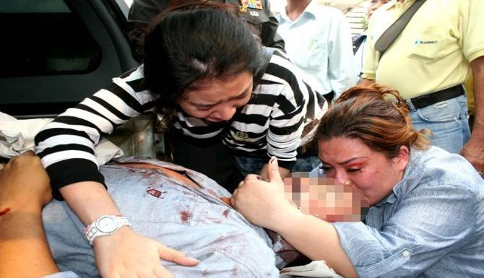
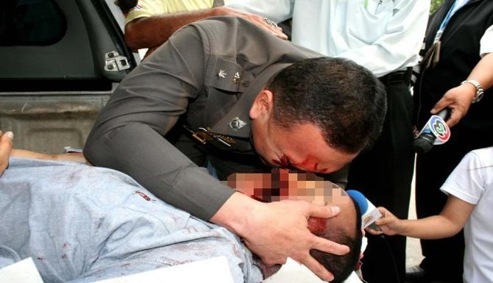
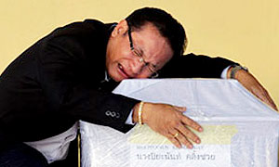
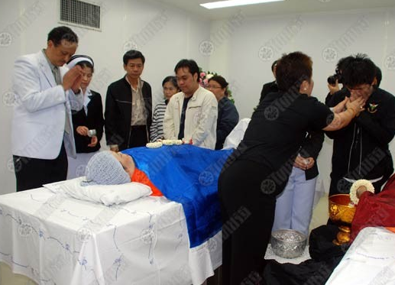
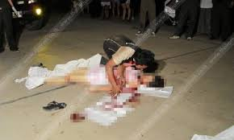
ชีวิตไม่ใช่จำนวนนับ แต่มีโศกนาถกรรมอยู่ข้างหลัง

Slide 6
พวกเราและคนนครอบครัวเสี่ยงกับอุบัติเหตุไหม?

Slide 7
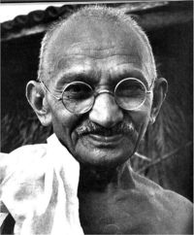
“Be the change that you wish to see in the world.”
Mahatma Gandhi

Slide 8
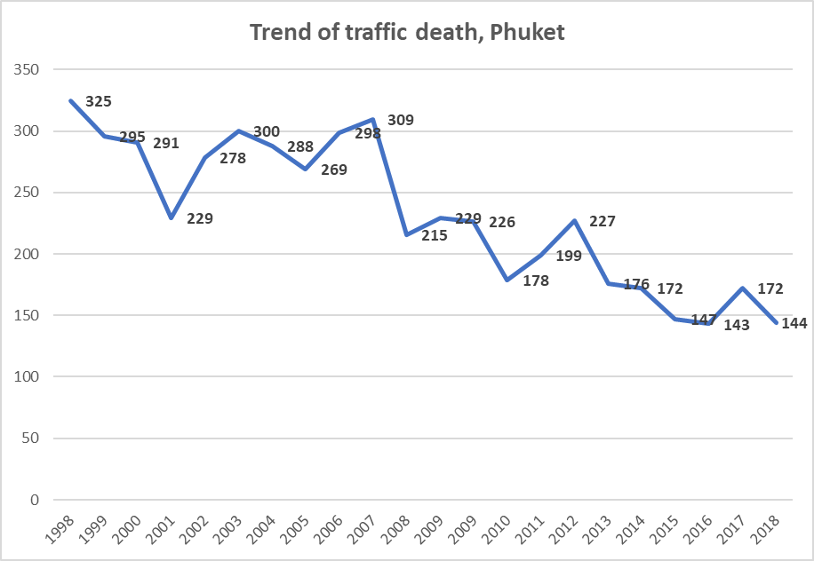
ก่อนปี 2550 ภูเก็ตตายต่อแสนประชากรสูงที่สุดในประเทศ
ปี 2561 อยู่อันดับที่ 26
Start

Slide 9
How and What?
Start by thinking
Finish by technique
Somporn Furaj

Slide 10
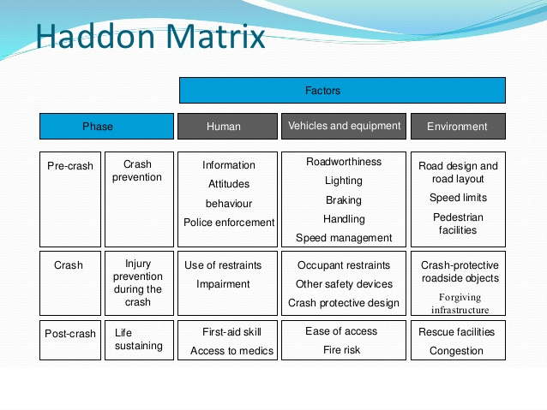
Road Safety ซับซ้อนและมีผู้เล่นหลายส่วน
สื่อ
วิศวกร
การให้การศึกษา
ตำรวจ
การเดินทาง
การวางแผนที่ดิน
กู้ภัย
การแพทย์
ผู้บาดเจ็บ
ชุมชน
ประกันภัย

Slide 11
งานนี้ทำหน่วยเดียวสำเร็จไหม?

Slide 12
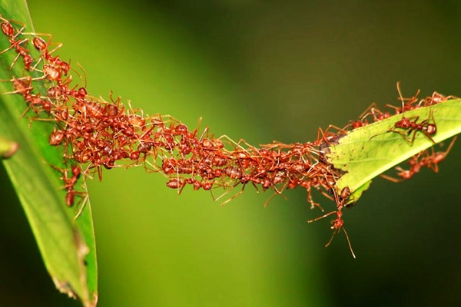

พลังความร่วมมือ

Slide 13
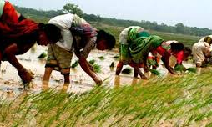
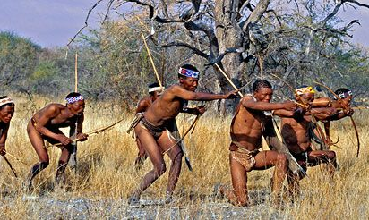
วิถีดั้งเดิมของมนุษย์

Slide 14
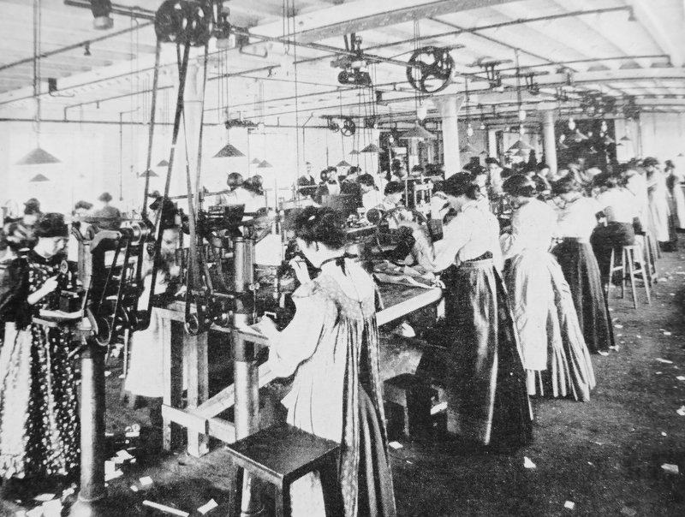
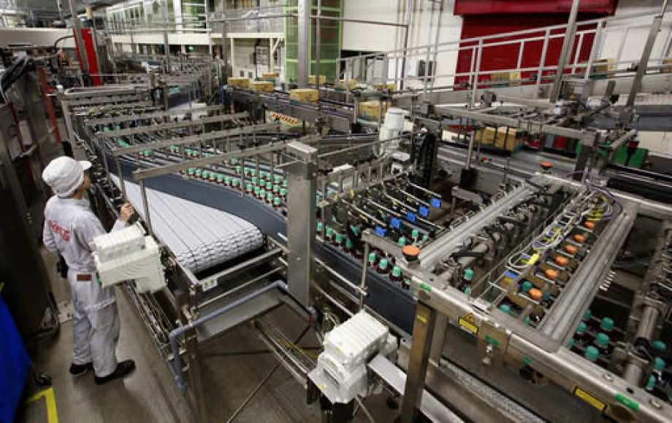
การปฏิวัฒน์อุตสาหกรรม

Slide 15
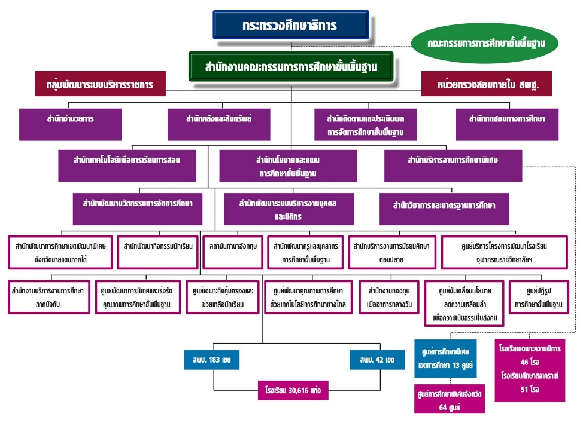
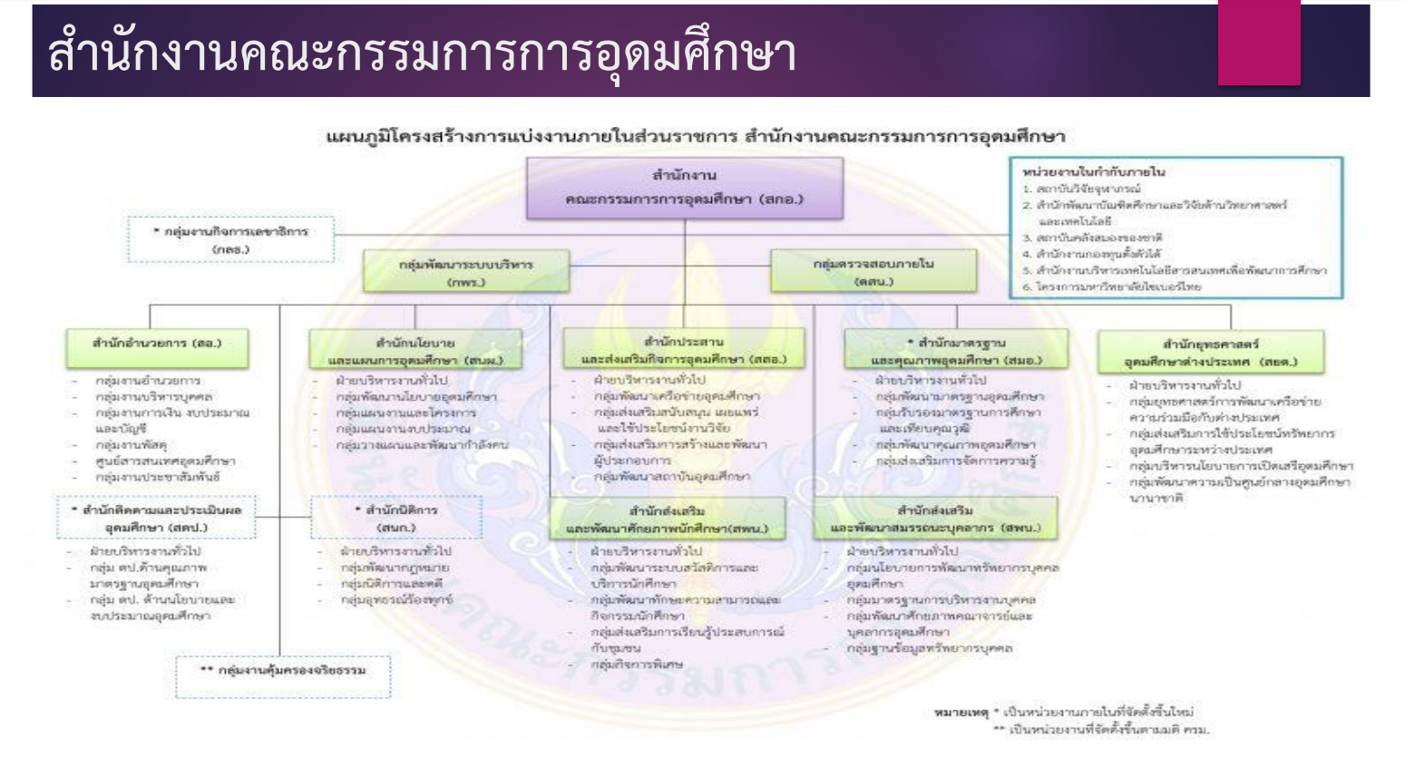
คุยกับใครดี?

Slide 16


Bowling alone

Slide 17
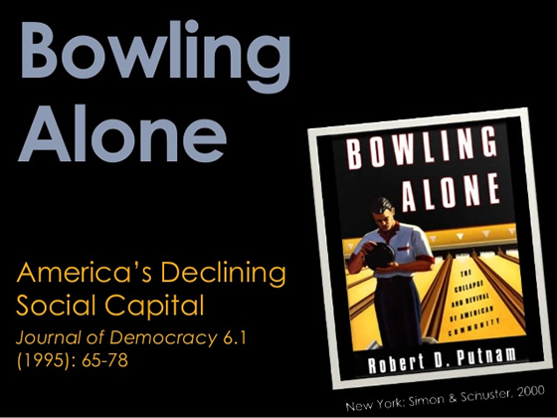
Social Capital :: The Cure-All For Social Ills

Slide 18
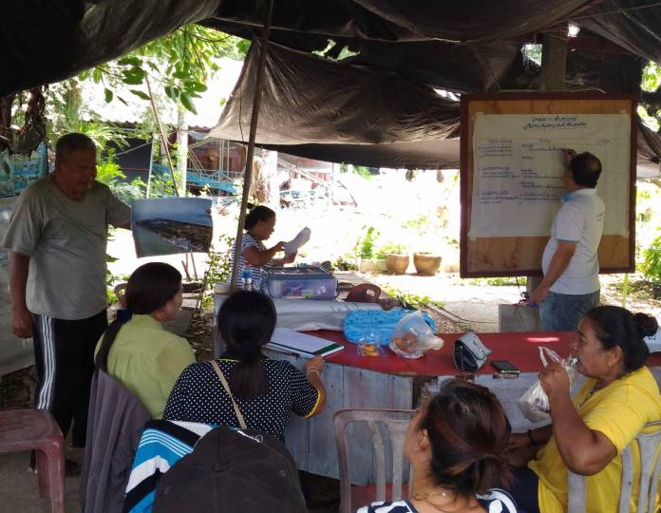
ทุนทางสังคม
การเชื่อมโยงของบุคคลเป็นเครือข่ายทางสังคมบนพื้นฐานความเชื่อถือ ไว้วางใจซึ่งกันและกัน (trust) และมีมาตรฐานในการทำงานร่วมกัน

Slide 19
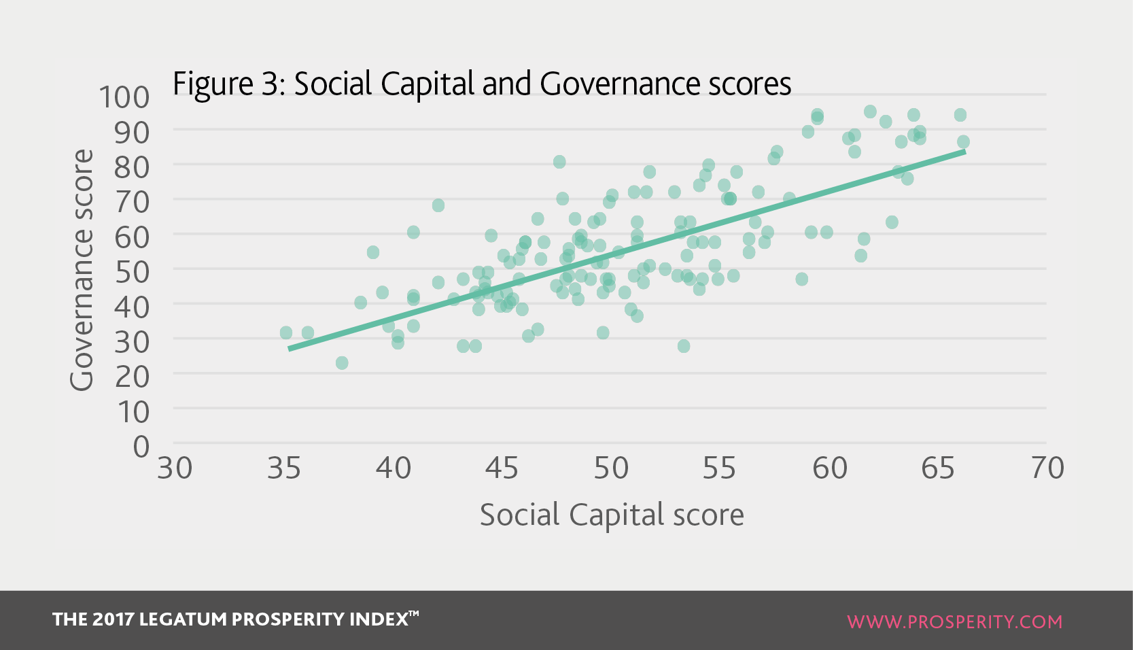
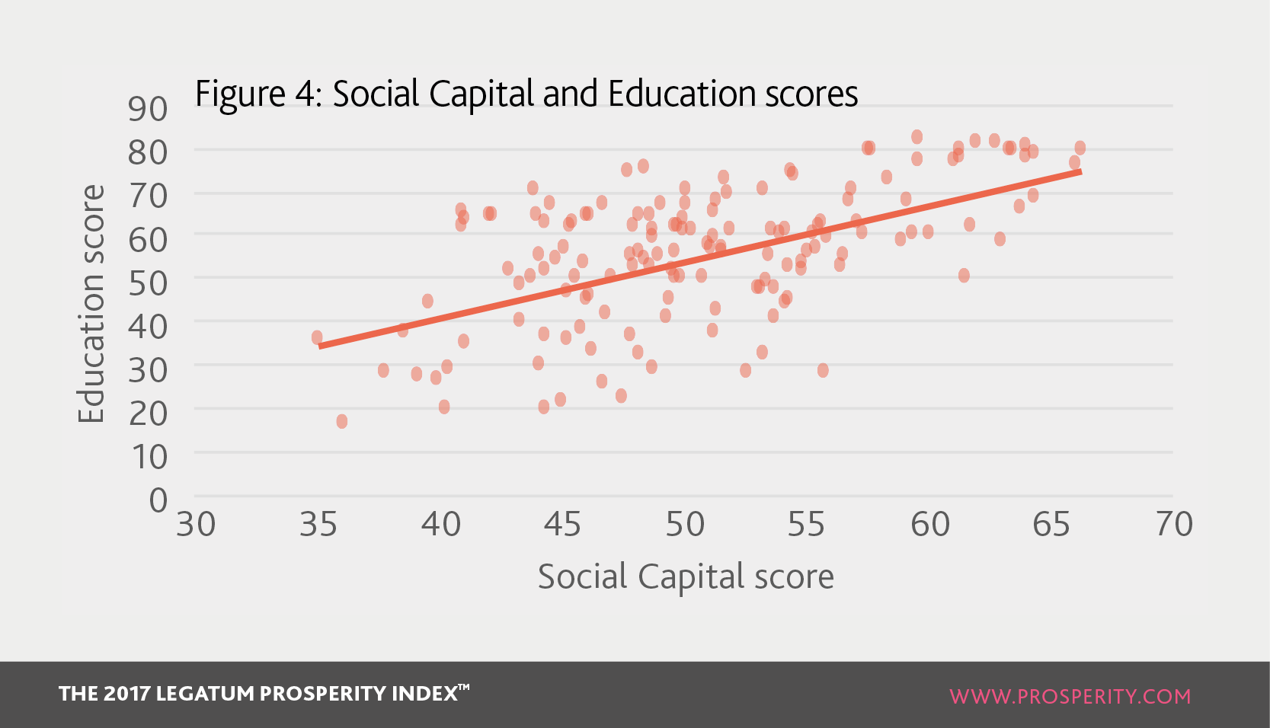
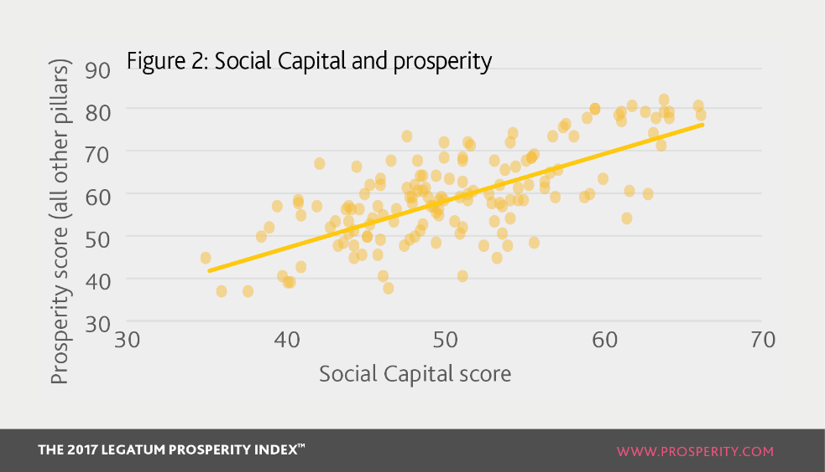
The Cure-All For Social Ills
https://prosperitysite.s3-accelerate.amazonaws.com/3515/1187/1128/Legatum_Prosperity_Index_2017.pdf

Slide 20
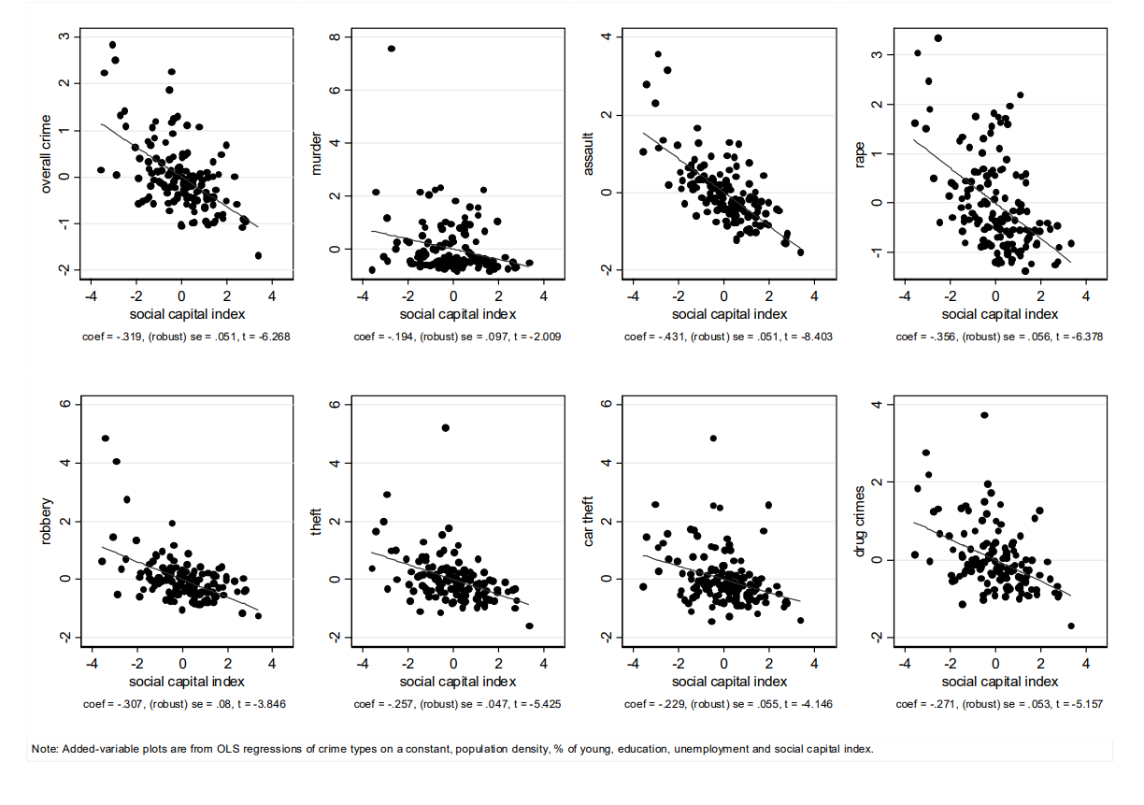
The Cure-All For Social Ills
http://ftp.iza.org/dp3603.pdf

Slide 21
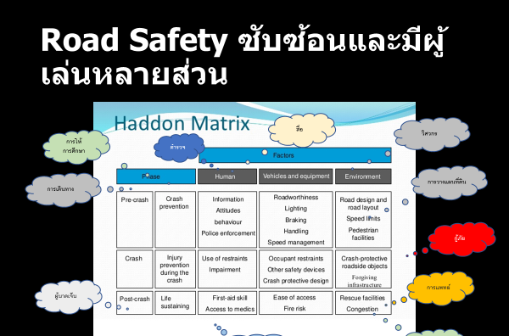
เราจะหลอมทีมมาทำงานด้วยกันอย่างไร?

Slide 22
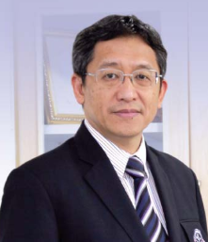
Techniques
“5 ส”
(safe community approach)
สหสาขา Multidisciplinary: unite all road safety stakeholders
ส่วนร่วม Participation : Establish strong partnership
สารสนเทศ Collection of appropriate data to justify initiatives
สุดเสี่ยง Start with 20:80 principle
สุดคุ้ม Adopt only evidence-based interventions

Slide 23
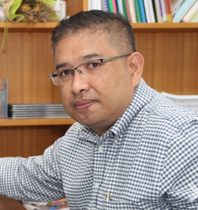
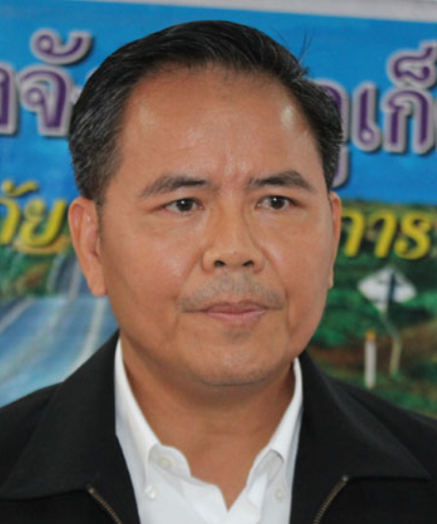
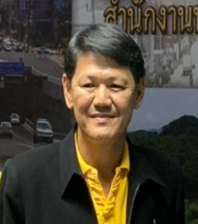
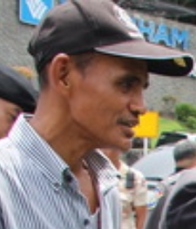

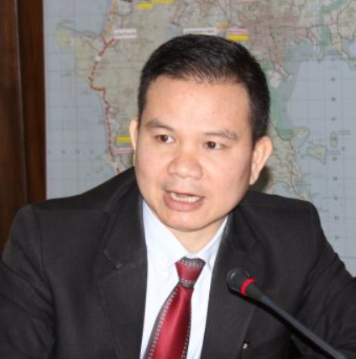



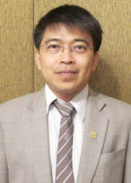



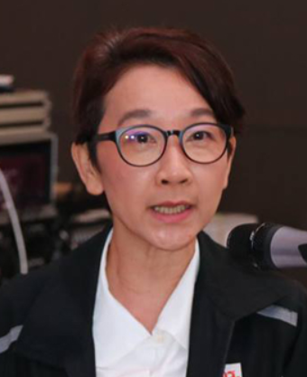
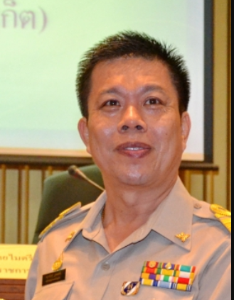
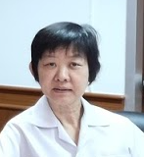
สหสาขา Multidisciplinary & Participation
Bridge and Bond
Engineer
police
Community
Medical
Media
Insurance
ต่างสาขาวิชาชีพที่รวมใจเป็นเหนึ่ง

Slide 24
ถ้าภาคีในพื้นที่ของเราเหนียวแน่นอย่างนี้ การแก้ปัญหาอุบัติเหตุของเราจะเป็นอย่างไร?
แต่ทำอย่างไรจึงจะสร้างภาคีแบบนี้ได้?

Slide 25
เทคนิคเพื่อสานความร่วมมือให้เหนียวแน่น
ความเชื่อใจ : โปร่งใส รักษาคำพูด
สื่อสารเชิงบวกและสร้างสรร: ปิยวาจา ห้ามกล่าวโทษ
เชื่อสิ่งเดียวกัน : เราทำไปเพื่ออะไรกัน ?
เป็นกัลยาณมิตรต่อกัน: มีสัมพันธภาพที่ดี สื่อสารสม่ำเสมอ
เป็นเจ้าของผลงานด้วยกัน: from me to we

Slide 26
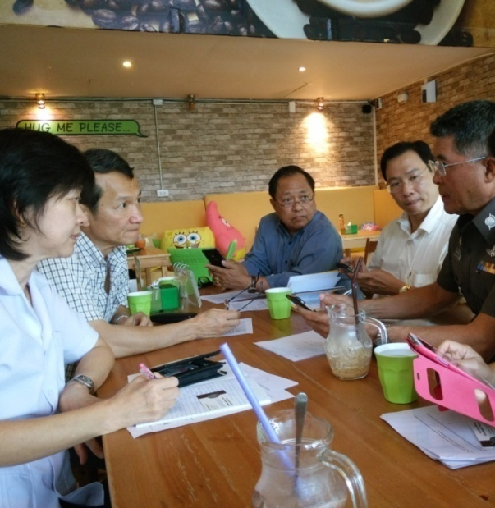

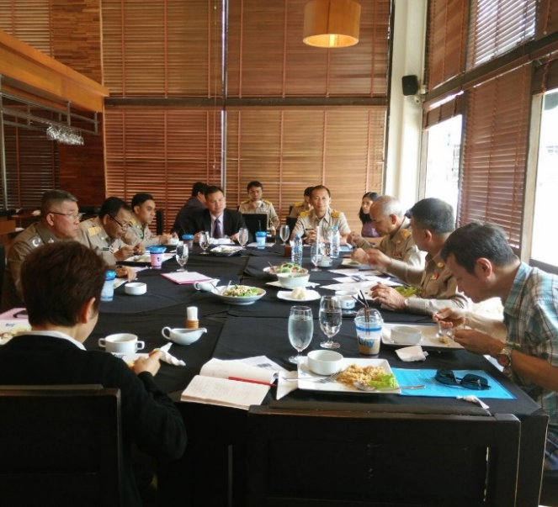
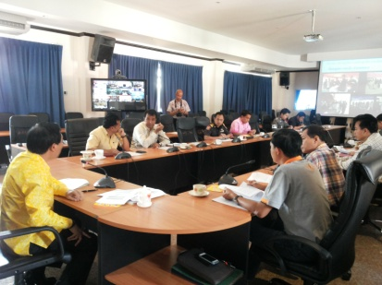
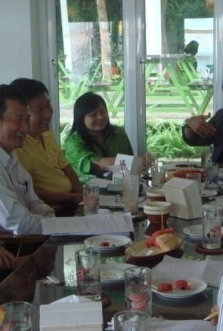
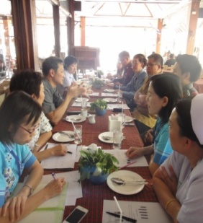
สร้างบรรยากาศเชิงบวก
สื่อสารสม่ำเสมอ

Slide 27


Slide 28
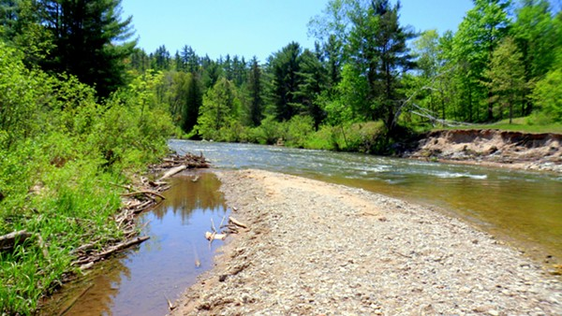
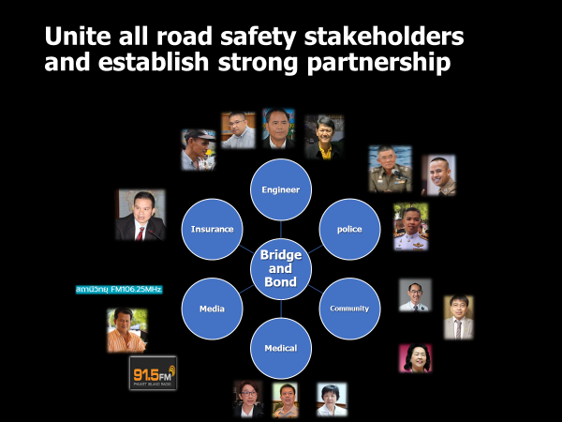
“เวลาผ่านไปสายน้ำจะแยกเศษไม้ หินและ ทองออกจากกัน”
สุภาษิตจีน

Slide 29

สารสนเทศ Collection of appropriate data to justify initiatives
เรื่องราวที่กระแทกใจ
ข้อมูลสถิติ
ผลการลงมือทำ
ความเห็นผู้เชี่ยวชาญ

Slide 30
เรื่องกระแทกใจ

Slide 31
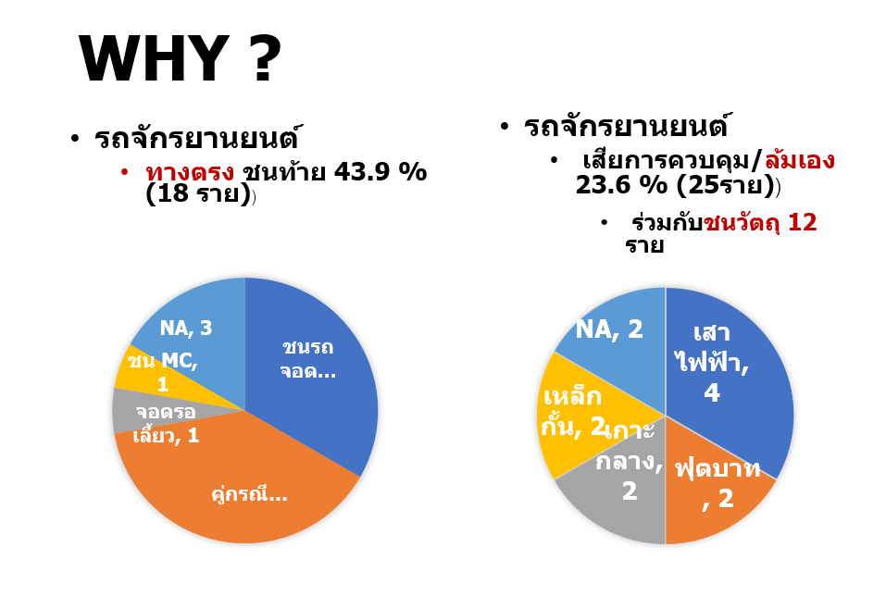
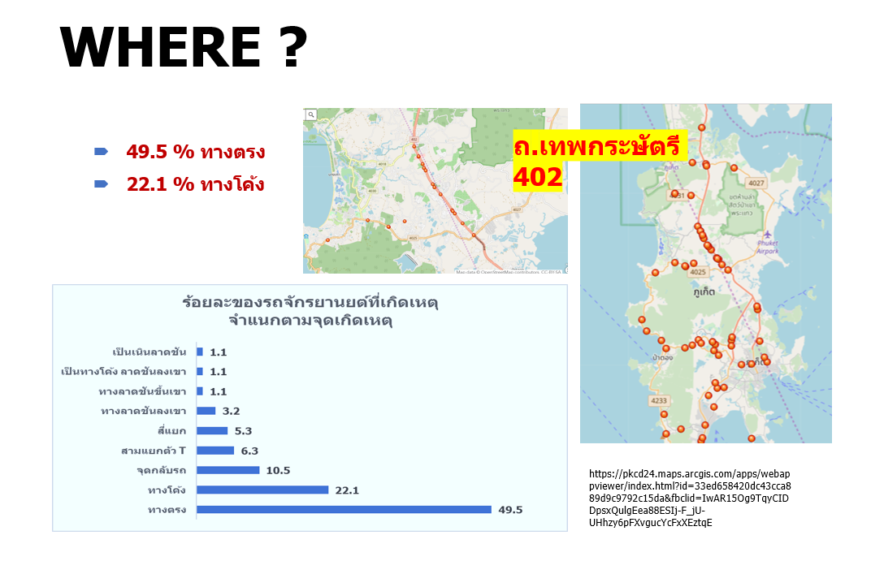
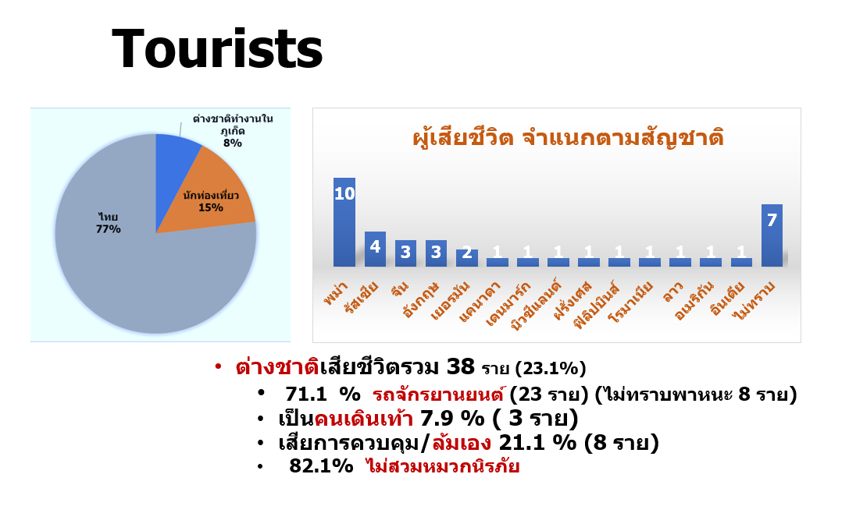
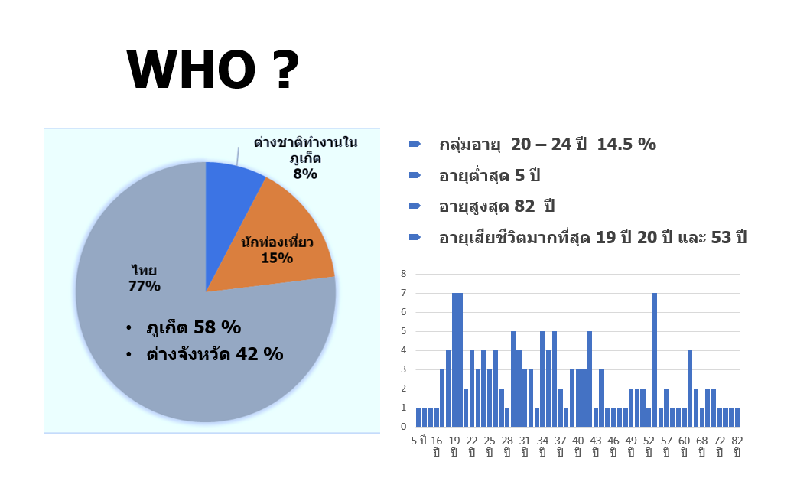
ข้อมูลสถิติ
การรู้ว่าเป็นใคร ที่ไหน อย่างไร เพราะเหตุใดสำคัญอย่างไร?
ใครจะเป็นคนเก็บข้อมูล?

Slide 32
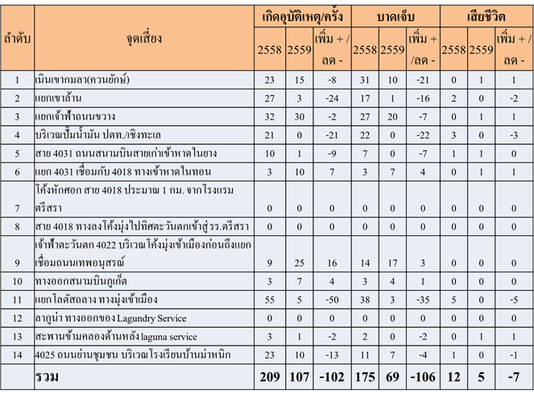
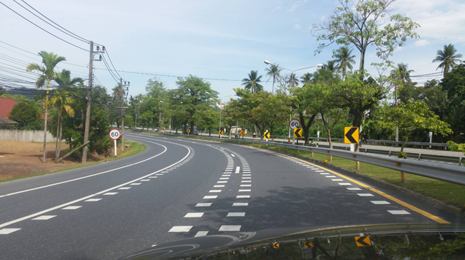
ผลการลงมือทำ
ความเห็นผู้เชี่ยวชาญ

Slide 33

ทำทั้งหมดทีเดียวไม่ไหว
สุดคุ้ม
20:80

Slide 34
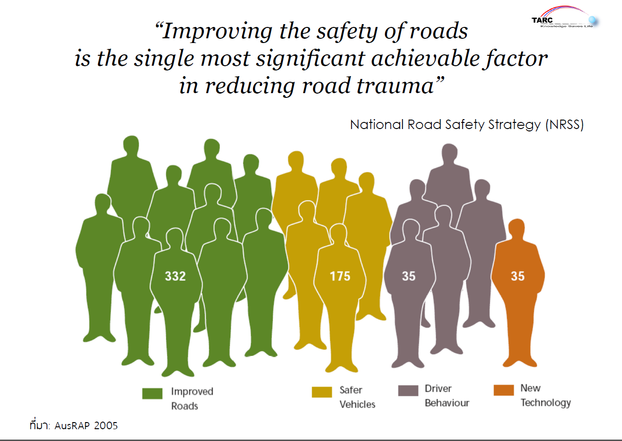

แก้จุดเสี่ยงง่ายๆก่อน

Slide 35



2560
แก้จุดเสี่ยง 14 จุด 3 ล้านบาท)
ลดอุบัติเหตุ 102 ครั้ง
ลดการบาดเจ็บ 106 คน
ลดการตาย 7 ราย

Slide 36



บังคับใช้กฎหมายเข้มข้นจะตามมา
ลดการตายลงร้อยละ 30 จากหมวกนิรภัย
ลดการตายในคนดื่มแล้วขับร้อยละ 8

Slide 37
แถมท้ายไว้ใช้ประโยชน์

Slide 38



วงเวียน
วงเวียนลดการบาดเจ็บ 32 - 69.9 %

Slide 39




A curb extension
ลดอุบัติเหตุลง 30%

Slide 40




Pedestrian Refuge เกาะกลางคนเดินข้าม
ลดอุบัติเหตุ คนเดินถนน 36- 50%

Slide 41






Rumble Strips
ลดอุบัติเหตุ 55%
  shoulder rumble strips ลดอุบัติเหตุ 30%
  centre line rumble strips ลดอุบัติเหตุ 10%

Slide 42

Speed hump
ลดอุบัติเหตุ 13%

Slide 43





Guardrail
ลดอุบัติเหตุ 55%

Slide 44




การแก้ไขวัตถุ สิ่งก่อสร้าง ริมทาง
ลดอุบัติเหตุ 75%

Slide 45





ทางคนเดิน
ลดอุบัติเหตุคนเดินถนน 85%

Slide 46



ทางจักรยาน
ลดอุบัติเหตุต่อจักรยาน 25%

Slide 47

ไฟจราจร
ลดอุบัติเหตุ 42.9 - 47.1 %

Slide 48


ไฟกระพริบเตือน
ลดอุบัติเหตุ 20%

Slide 49



ไฟส่องสว่าง
ลดอุบัติเหตุ 20%

Slide 50


ไฟส่องสว่างทางแยก ทางร่วม
ลดอุบัติเหตุ คนเดินถนน 30%
ลดอุบัติเหตุอื่นๆ 20%

Slide 51



ป้ายสะท้อนแสง
ลดอุบัติเหตุ 15%

Slide 52


ไฟจราจรทางแยก 24 ชั่วโมง
ลดอุบัติเหตุ 60%

Slide 53





เขตควบคุมความเร็วในย่านชุมชน
ประเทศอังกฤษการควบคุมความเร็ว 30 km/h ในเขตเมืองลดอุบัติเหตุ 27% การบาดเจ็บสาหัส 70%.

Slide 54


“If you think you are too small to make a difference, try sleeping with a mosquito.”

Slide 55

Thank You

